Slide 1
SPOŁECZNA ODPOWIEDZIALNOŚĆ BIZNESU
realizacja w ramach projektu
NICE (Network for Inter-Institutional Cooperation in Entrepreneurial Education)
finansowanego z programu UE Erasmus+

Slide 2
Plan prezentacji:
Co to jest Społeczna Odpowiedzialność Biznesu?
Czy przedsiębiorstwa powinny wdrażać koncepcję CSR?
Przykłady działań społecznie odpowiedzialnych: Nike
Ćwiczenie
Bibliografia

Slide 3
Co to jest Społeczna Odpowiedzialność Biznesu?
Społeczna odpowiedzialność biznesu (SOB, z j. ang. Corporate Social Responsibility — CSR) to:
koncepcja, zgodnie z którą przedsiębiorstwa dobrowolnie uwzględniają aspekty społeczne i ochrony środowiska w swoich strategiach i działaniach oraz w kontaktach z interesariuszami [Komisja Europejska, 2001].
Zgodnie z koncepcją odpowiedzialności społecznej przedsiębiorstwa oprócz generowania zysków powinny także uwzględniać w swojej działalności aspekty środowiskowe i społeczne.

Slide 4
Społeczną odpowiedzialność biznesu można rozpatrywać w wymiarze wewnętrznym i zewnętrznym.
W wymiarze wewnętrznym CSR oznacza przede wszystkim:
utrzymanie bezpieczeństwa w miejscu pracy,
odpowiednie zarządzanie zasobami ludzkimi,
zarządzanie surowcami zużywanymi przez przedsiębiorstwo oraz wpływem działalności gospodarczej przedsiębiorstwa na środowisko naturalne.

Slide 5
W wymiarze zewnętrznym CSR to:
wpływ na społeczności lokalne,
utrzymywanie pozytywnych stosunków z partnerami biznesowymi, akcjonariuszami, dostawcami, klientami i instytucjami publicznymi,
przestrzeganie praw człowieka,
troska o środowisko naturalne,
poszanowanie własności prywatnej i odpowiedzialność za nią.
Bycie społecznie odpowiedzialnym nie oznacza jednak ograniczenia się do spełniania wymogów formalnych i prawnych. Bycie społecznie odpowiedzialnym to działania, które wykraczają poza wymagania narzucone prawem.

Slide 6
Czy przedsiębiorstwa powinny wdrażać koncepcję CSR?
Argumenty za:
przedsiębiorstwa wywierają wpływ na otoczenie przyczyniając się do powstawania licznych problemów (np. zanieczyszczenie środowiska, wyczerpywanie zasobów naturalnych), w rozwiązywaniu których powinny również uczestniczyć;
przedsiębiorstwa posiadają osobowość prawną, są więc swoistego rodzaju obywatelami, którzy powinni dbać o swoje otoczenie;

Slide 7
przedsiębiorstwa dysponują nadwyżkami dochodów, które mogą przekazać na cele społeczne;
dzięki odpowiedzialności społecznej, firmy mogą poprawić swoją reputację, co wpływa na ich konkurencyjność a tym samym pozycję konkurencyjną.

Slide 8
Przykłady działań społecznie odpowiedzialnych - Nike:
Nike koncentruje się na różnorodności, równości i integracji oraz budowaniu społeczności. Przykładowe działania:
Nike jest zaangażowane w promowanie kultury różnorodności i równości, czego przykładem jest to, że kobiety stanowią 49,5% osób zatrudnionych w Nike, a osoby mniejszości rasowych i etniczych stanowią 29% zespołu Nike w USA,
Nike, Converse, Jordan Brand i Michael Jordan przeznaczyli łącznie 140 milionów dolarów w ciągu 10 lat na wsparcie organizacji skupionych na edukacji i sprawiedliwości społecznej w celu rozwiązania problemu nierówności rasowej wśród czarnoskórych Amerykanów,
pracownicy Nike przeznaczyli ponad 7,5 miliona dolarów na cele charytatywne na całym świecie,
ponad 2700 organizacji otrzymało wsparcie od pracowników Nike.

Slide 9
Nike podejmuje także działania na rzecz ochrony środowiska, a mianowicie:
Nike wykorzystuje ponad 1 miliard plastikowych butelek rocznie z wysypisk śmieci, aby stworzyć przędze na nowe koszulki i cholewki do butów Flyknit,
programy Reuse-A-Shoe i Nike Grind przekształcają odpady w nowe produkty, place zabaw, tory biegowe i korty,
48% wszystkich posiadanych i eksploatowanych obiektów Nike jest zasilane energią odnawialną,
Nike zmniejszyło o 30% ilość wody słodkiej stosowanej w barwieniu i wykańczaniu tekstyliów.

Slide 10
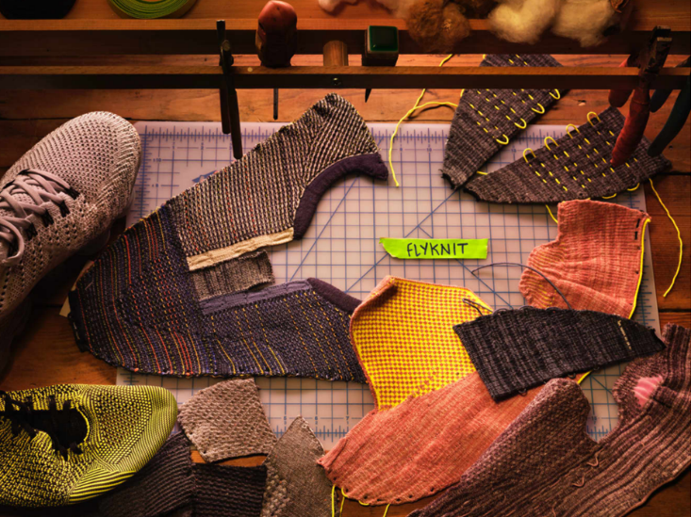
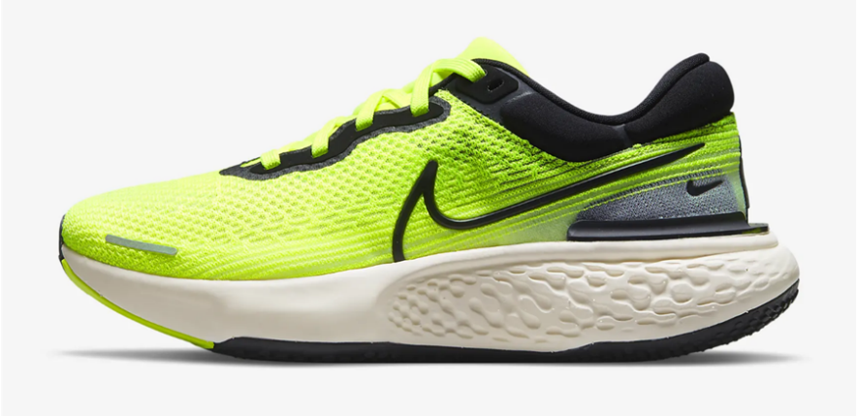
Kilka słów o produktach Nike:
Nike Flyknit to lekki, technologicznie opracowany materiał, który zużywa o 60% mniej odpadów niż tradycyjnie wykonana cholewka. Każda cholewka wykonana z materiału Flyknit składa się z 6–7 plastikowych butelek.

Slide 11
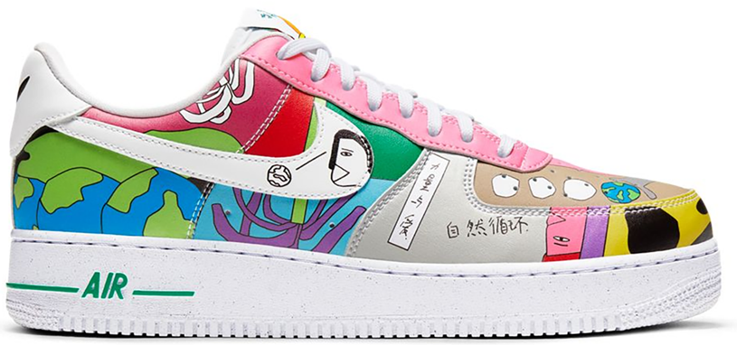
Materiał Flyleather wygląda, zachowuje się i pachnie jak skóra naturalna. Jest w co najmniej 50% wykonany ze skórzanych włókien z recyklingu połączonych z włóknami syntetycznymi, w wykorzystującym energię wodną procesie produkcji, który wydziela mniej odpadów i ma mniejszy wpływ na środowisko niż proces produkcji skóry licowej.

Slide 12
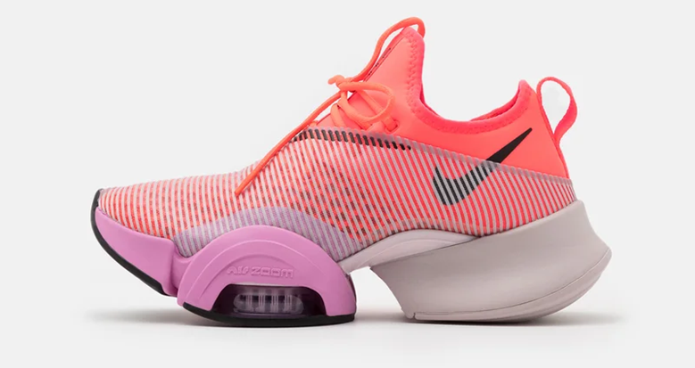
Wszystkie podeszwy Nike Air, które były projektowane po 2008 r. składają się w co najmniej 50% z materiałów z recyklingu. Na tę chwilę wszystkie obiekty Nike AirMI w Ameryce Północnej są zasilane w 100% odnawialną energią wiatrową. Z ponad 90% odpadów materiałów, z których powstają podeszwy Air, Nike tworzy nowe, innowacyjne systemy amortyzacji, dbając o środowisko.

Slide 13
Poliester z recyklingu jest wykonany z plastikowych butelek, które są oczyszczane, szatkowane w płatki i przetwarzane na granulki, z których przędzie się wysokiej jakości nić.
Poliester z recyklingu nie tylko redukuje ilość odpadów, ale także zmniejsza emisję dwutlenku węgla nawet o 30% w porównaniu do zwykłego poliestru. Dzięki jego produkcji na wysypiska i do zbiorników wodnych trafia rocznie średnio 1 miliard plastikowych butelek mniej.

Slide 14
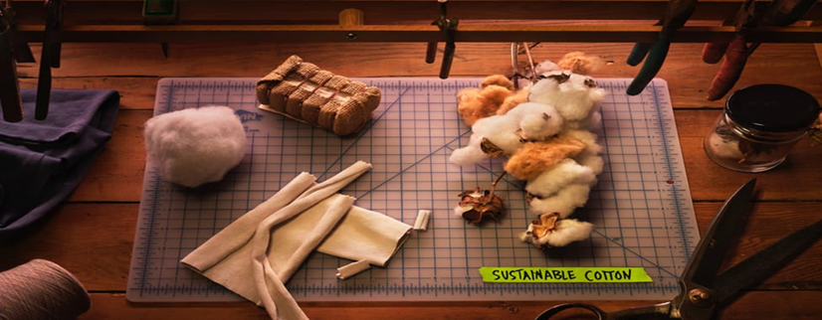
Bawełna przyjazna środowisku …
Nike używa w swoich produktach certyfikowanej bawełny organicznej, bawełny z recyklingu lub bawełny Better Cotton pochodzącej z programu Better Cotton Initiative.
Co roku Nike przetwarza ponad 675 ton bawełny bez użycia pestycydów produkowanych z paliw kopalnych oraz bez nawozów sztucznych, troszcząc się o zdrową glebę i naturalne środowisko oraz przestrzegając praw pracowników i rolników.

Slide 15
Programy Nike zachęcające do uprawiania sportu:
Nike współpracuje z 124 organizacjami, które skupiają się na zapewnieniu dzieciom ruchu.
Do 2025r. celem Nike jest zwiększenie udziału dziewcząt w sporcie do 50%.
Nike współpracuje z Good Sports i Good360, aby pomóc szkołom i lokalnym organizacjom społecznym w USA wyposażyć się w sprzęt, który potrzebują.
W Chinach firma Nike uruchomiła program Boundless Girls, polegający na przełamywaniu barier w sporcie u dziewczyn. Program obejmuje 10 szkół w Pekinie i Szanghaju, w których specjalnie opracowany program nauczania polega na rozmowach z ekspertami oraz dostarczaniu produktów sportowych przez cały rok szkolny.

Slide 16
Nike i Discovery Education zaczęły współpracę, której celem jest pomoc 64 000 nauczycielom i dotarcie do prawie 900 000 dzieci w Wielkiej Brytanii w ramach inicjatywy Active Kids Do Better. Inicjatywa ta pomaga szkołom i rodzicom w ich staraniach, aby zachęcić dzieci do uprawiania sportu. Dostarczają im m.in. sprzęt sportowy (program od 2017 r.)

Slide 17
Ćwiczenie:
Zaproponuj 2-3 działania z obszaru społecznej odpowiedzialności biznesu, które mogłyby być realizowane przez dowolne, lokalne przedsiębiorstwo.

Slide 18
Bibliografia:
European Commision (2011). A renewed EU strategy 2011-14 for Corporate Social Responsibility, https://www.eurocommerce.eu/media/7237/position-csr-renewed_csr_strategy_2011-14-07.03.2012.pdf
Coombs, T. W. (2012). Managing corporate social responsibility: a communication approach. Malden, MA; Oxford: Wiley-Blackwell.
Howaniec H. (2019). Zaangażowanie społeczne przedsiębiorstw jako element marketingu wartości. Warszawa: CeDeWu.

Slide 19
Dziękuję za uwagę!

